Slide 1
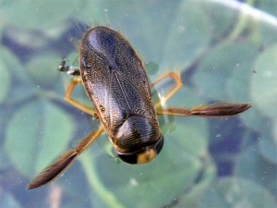
La notonecte

Slide 2
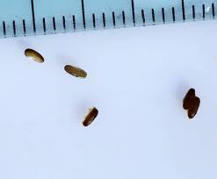
Carte d’identité de l’espèce
La notonecte :
TAILLE: 15mm de long
LIEU DE VIE : eau calme
ALIMENTATION : punaise , larves
FAMILLE: insecte aquatique
œuf de la notonecte

Slide 3
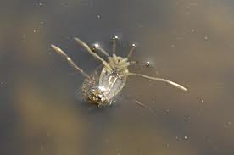
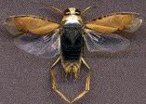
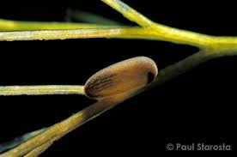
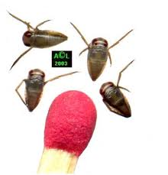
Cycle de vie de la notonecte
accouplement
œuf
Naissance
enfants
adultes

Slide 4
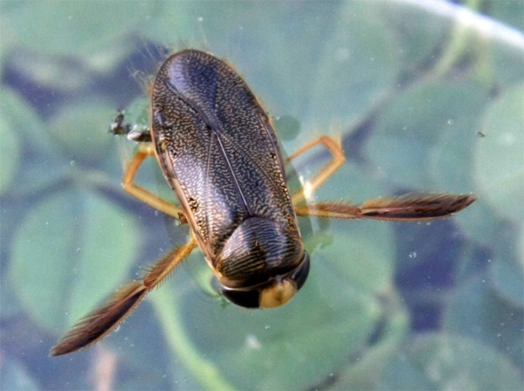
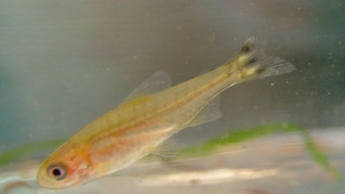
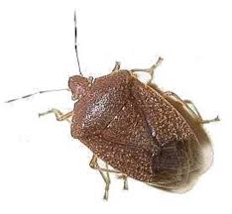
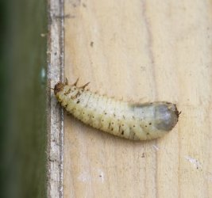
Que mange la notonecte ?

Slide 5
HABITAT DE LA NOTONECTE

Slide 6
Interet pour l’espace nature
Il ne faut pas de notonecte dans l’espace nature .Les piqures sont très douloureuses

